Slide 1
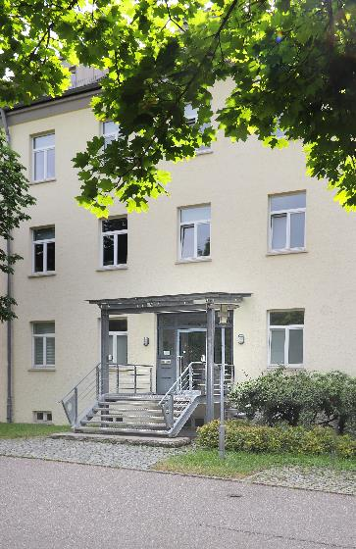


Seminar für Ausbildung und Fortbildung der Lehrkräfte (Gymnasium) Heilbronn
John-F. Kennedy-Str. 14/1
74074 Heilbronn
Tel.: 07131/104 2800
E-Mail: postfach@seminar-gym-hn.kv.bwl.de
Seminardirektor: NN
Stv. Seminarleiterin: Prof.’in Martina Geiger

Slide 2
Gliederung der Präsentation
Spezifika des Seminars
Beispiele aus den Bereichen
Projekte und Vorhaben des Seminars

Slide 3
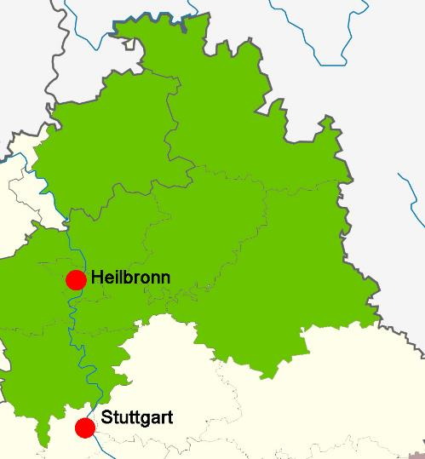
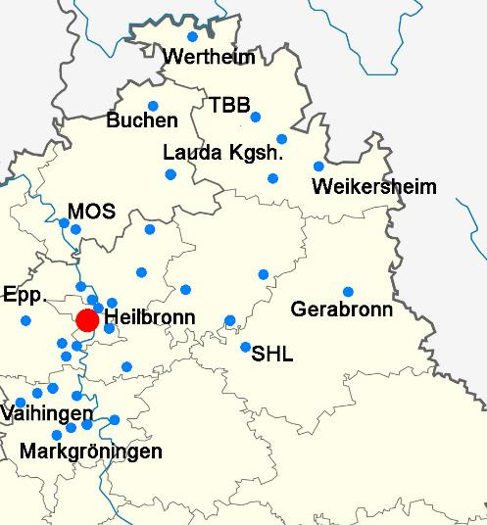
Flächen-seminar
43 Ausbildungsschulen
Schwäbisch-Gmünd

Slide 4
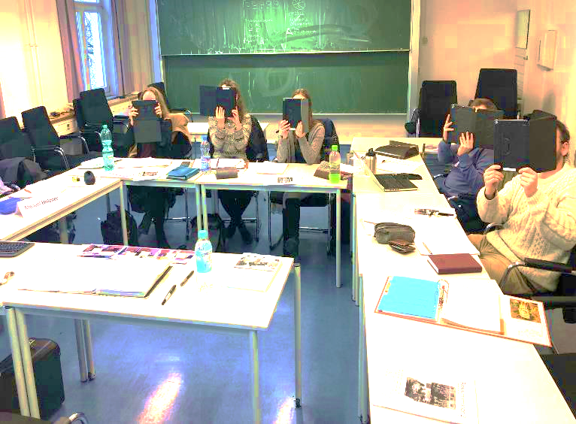
Zahl der Referendar*innen
Kursjahrgang 2018/19:
162 Referendar*innen
Kurse:
37 Fachdidaktik-
7 Pädagogik
6 Schul- und Beamtenrecht
Kursjahrgang 2019/20:
138 Referendar*innen
Kurse
36 Fachdidaktik
6 Pädagogik
6 Schul- und Beamtenrecht

Slide 5
Entwicklung der
Referendarzahlen
Kurse 2007-2019

Slide 6
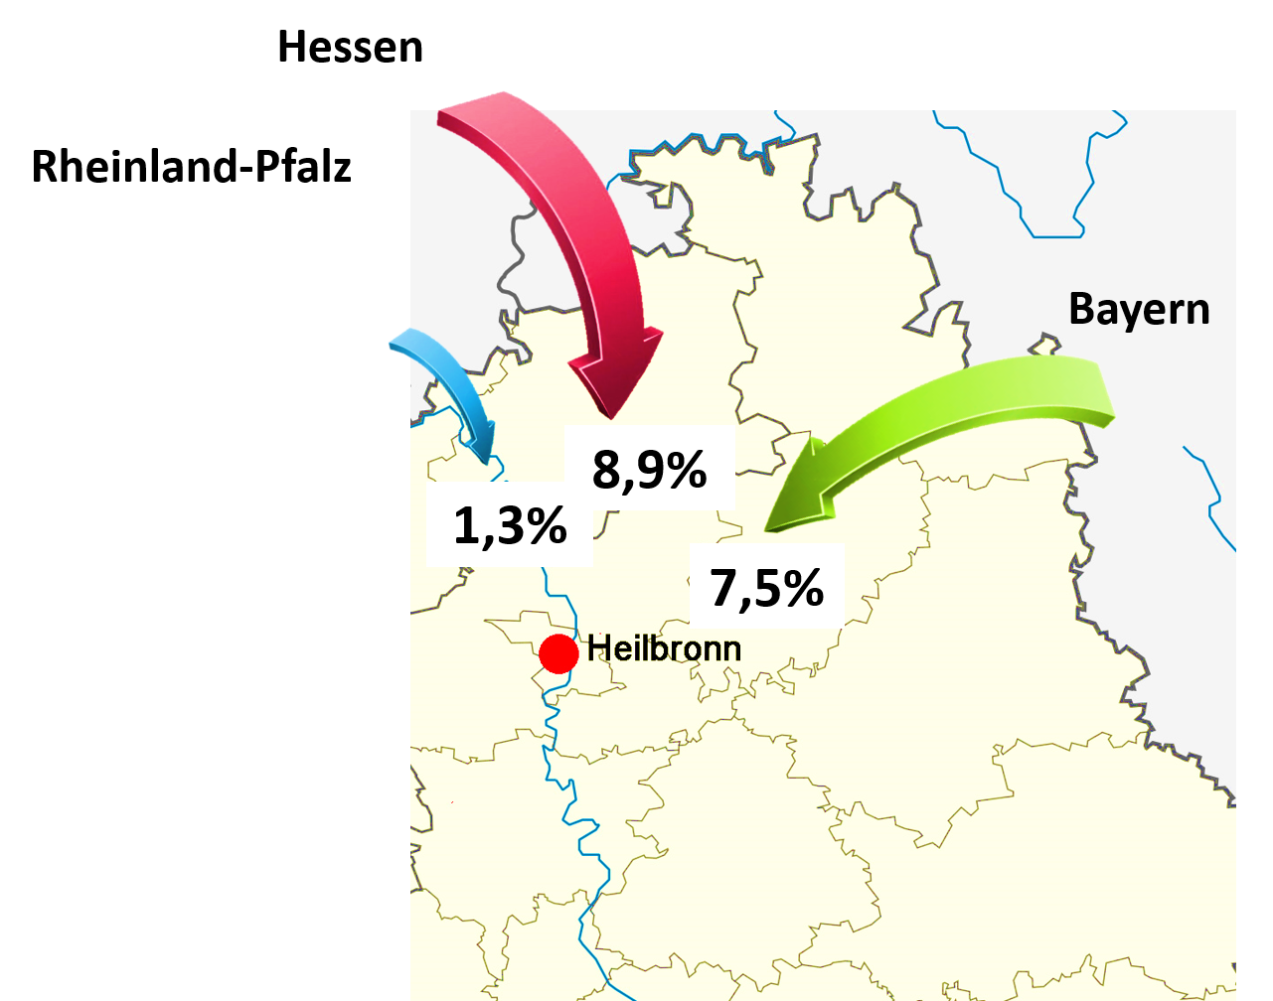
Studium der Referendar*innen in anderen
Bundesländern
Kurs 2017
Aus allen Bundesländern:
23%

Slide 7
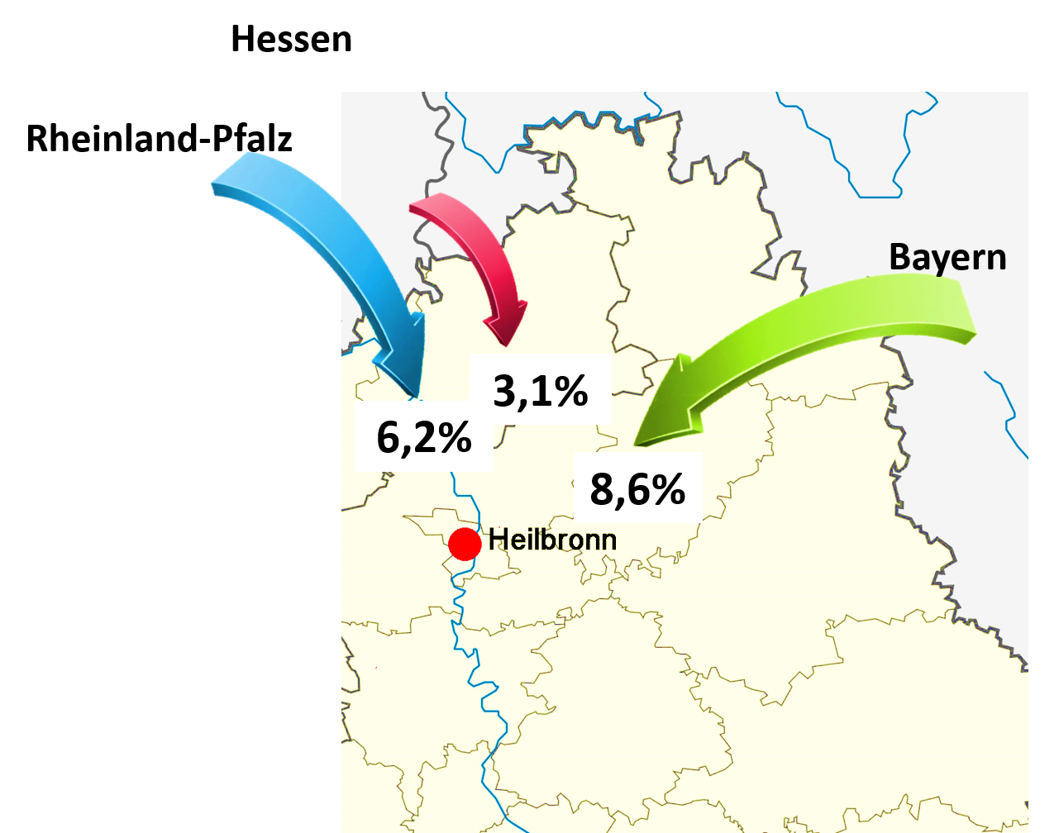
Studium der Referendar*innen in anderen
Bundesländern
Kurs 2018
Aus allen Bundesländern:
24%

Slide 8
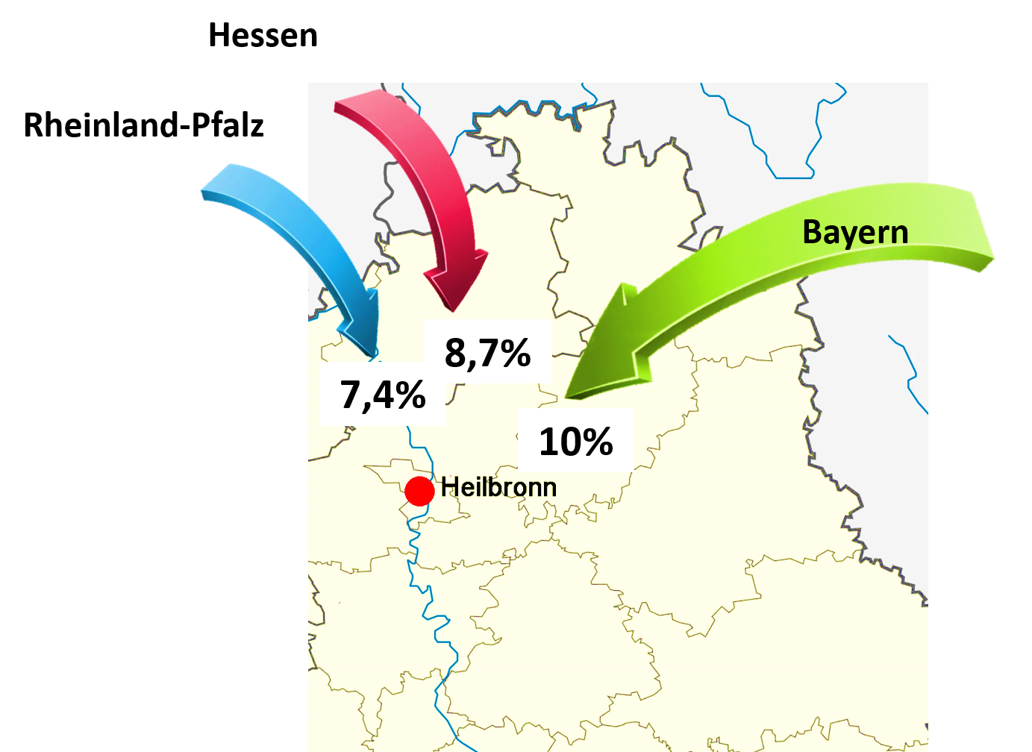
Studium der Referendar*innen in anderen
Bundesländern
Kurs 2019
Aus allen Bundesländern:
31%

Slide 9
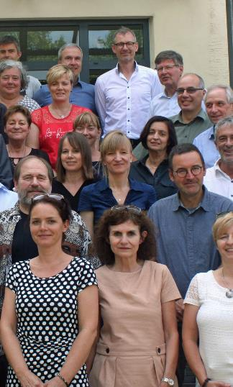
Lehr- und Leitungspersonal
Stellvertretende Seminarleiterin
Bereichsleiter/-innen: 7 (6)
Fachleiter/-innen: 9
Lehrbeauftragte: 56 (25 mit überhälftiger Abordnung)
Lehraufträge für Schul- und Beamtenrecht: 5
Lehraufträge im Ergänzungsbereich: 12
Sekretariat / Bibliothek / Hausmeister: 4

Slide 10
Organisationsplan
Seminarleiter (NN)
Stell. Seminarleiterin
BfC
Hausmeister
Sekretariat Seminarverwaltung
Beauftragte: - Arbeitssicherheit - Brandschutz - Gefahrstoffe - Urheberrecht - Datenschutz
Bibliothek
IT-Adminstrator
Lehreraus- und -fortbildung
Bereich 1 Deutsch / Kulturelle Bildung Fächer: Deutsch, DaZ/DaF, Theater, Bildende Kunst / Intermediales Gestalten | Bereich 2 Gesellschafts-wissenschaften Fächer: Geschichte, Gemeinschafts-kunde, Wirtschaft, Geographie | Bereich 3 Fremdsprachen Fächer: Englisch, Französisch, Spanisch, Bilinguales Lernen | Bereich 4 Naturwissen- schaften und NwT Fächer: Biologie, Chemie, Physik, NwT, BNT, Astronomie | Bereich 5 Qualitäts-entwicklung / Evaluation Fächer: IMP / Mathematik, Musik | Bereich 6 Pädagogik / Päd. Psychologie Fächer: Erziehungs-wissenschaften, Sport | Bereich 7 Schulische Übergänge Fächer: Philosophie / Ethik

Slide 11








Präsentation der Bereiche
Bereich 1
Bereich 2
Bereich 3
Bereich 4
Bereich 5
Bereich 6
Bereich 7
Vorhaben und Projekte

Slide 12
Bereich 1
Deutsch
Kulturelle Bildung
(NN)

Slide 13
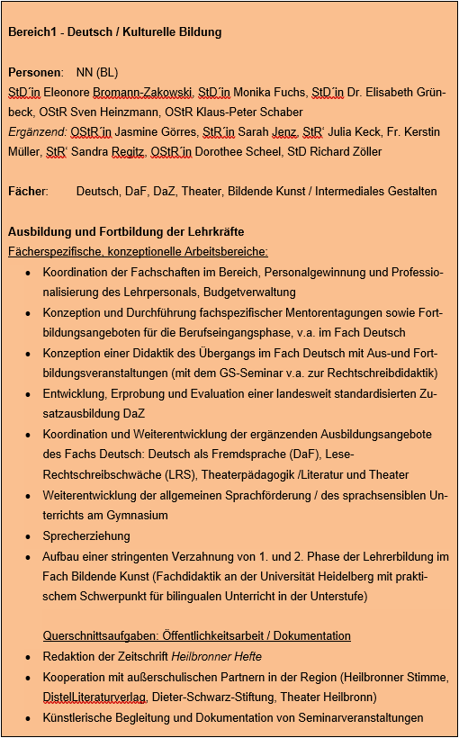
Bereich 1 Deutsch / Kulturelle Bildung
(NN)
Beispiel 1:
Deutsch als Zweitsprache
Deutsch, DaF, DaZ, Theater, Bildende Kunst / Intermediales Gestalten
Beispiel 2:
Heilbronner Hefte

Slide 14
Bereich 1 Deutsch / Kulturelle Bildung
(NN)
Deutsch, DaF, DaZ, Theater, Bildende Kunst / Intermediales Gestalten
Beispiel 1: Deutsch als Zweitsprache

Slide 15

Bereich 1 Deutsch / Kulturelle Bildung
(NN)
Kurs 2017 und 2018: Erprobung der landes-weit standardisierten Zusatzausbildung DaZ am Seminar Heilbronn
Juni 2016: Konzeption-sauftrag
des KM zur Erprobung eines einheitlichen Pilotprojekts
Deutsch, DaF, DaZ, Theater, Bildende Kunst / Intermediales Gestalten
Februar 2016: Auftrag KM einheitliche Zusatzaus-bildung DaZ für Deutsch-Referendare einzurichten,
Formulierung eines Pilotantrags
Beispiel 1: Deutsch als Zweitsprache
bis 2016: Seminare (Gym) bieten DaF/DaZ individuell im Ergänzungsbereich an.

Slide 16

Bereich 1 Deutsch / Kulturelle Bildung
(NN)
geplant Herbst 2019:
- Evaluationstagung
- Erweiterung des Teilneh-merkreises für die DaZ-Zusatzausbildung?
- Ausweitung in eine allgemeine Sprachförde-
rung am Gymnasium?
weiterhin im Seminar Heilbronn: Zusatzausbildung DaF für Teil-nehmer aller Fächer
(30 Stunden,
Ergänzungs-
bereich)
seit Kurs 2019: reguläre, standardisierte Zusatzausbildung DaZ an allen gymnasialen Seminaren in BW
Deutsch, DaF, DaZ, Theater, Bildende Kunst / Intermediales Gestalten
Mai 2018: Evaluation des Pilotprojets und Abschluss-
bericht an
das KM
Beispiel 1:
Deutsch als
Zweitsprache

Slide 17
Bereich 1 Deutsch / Kulturelle Bildung
(NN)
Deutsch, DaF, DaZ, Theater, Bildende Kunst / Intermediales Gestalten
Beispiel 2: Heilbronner Hefte

Slide 18
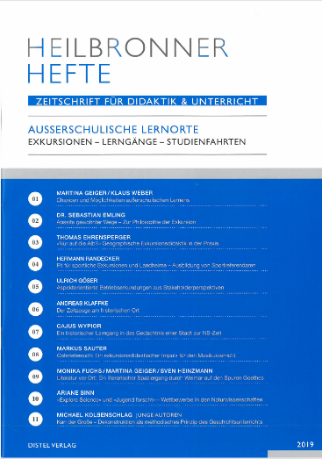
2013 Junge Autoren
2014 Ethisch-philosophische Dimensionen im Unterricht
2015 Aufgaben - Schüler aktivieren, Kompetenzen fördern
2016 Schulische Übergänge
2017 Zwischen den Kulturen (I) - Interkulturelles Lernen, Migration, sprachsensibler Unterricht
Bereich 1 Deutsch / Kulturelle Bildung
(NN)
Deutsch, DaF, DaZ, Theater, Bildende Kunst / Intermediales Gestalten
Beispiel 2: Heilbronner Hefte

Slide 19
2018 Zwischen den Kulturen (II) - Interkulturelles Lernen, Migration, sprachsensibler Unterricht
2019 Außerschulisches Lernen - Exkursionen, Lerngänge, Studienfahrten
2020 geplant:
Phasen der Lehrerbildung als Kontinuum - Studium, Referendariat, Berufseingang
Bereich 1 Deutsch / Kulturelle Bildung
(NN)
Deutsch, DaF, DaZ, Theater, Bildende Kunst / Intermediales Gestalten
Beispiel 2:
Heilbronner
Hefte

Slide 20
Bereich 2
Gesellschafts-wissenschaften
Prof.‘in Beate Thull

Slide 21
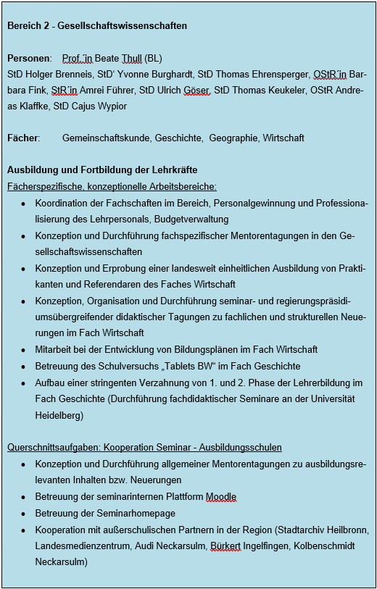
Bereich 2 Gesellschafts-wissenschaften
Prof.‘in
Beate Thull
Beispiel 1:
Kooperation Seminar – Ausbildungsschulen
Beispiel 2:
Fachdidaktische Kooperation zwischen
Seminaren - Fachberatern der RP‘en - Universitäten
Gemeinschaftskunde, Geschichte, Geografie, Wirtschaft

Slide 22
Bereich 2 Gesellschafts-wissenschaften
Prof.‘in
Beate Thull
Gemeinschaftskunde, Geschichte, Geografie, Wirtschaft
Beispiel 1: Kooperation Seminar – Ausbildungsschulen

Slide 23
Ziel: Intensivierung der Kooperation zwischen Seminar und Ausbildungsschulen
Instrument: allgemeine Mentorentagungen zu ausbildungsrelevanten Inhalten und Neuerungen der GymPO
Adressaten: (neue) Schulleiter*innen und Mentor*innen
Bereich 2 Gesellschafts-wissenschaften
Prof.‘in
Beate Thull
Gemeinschaftskunde, Geschichte, Geografie, Wirtschaft
Beispiel 1: Kooperation Seminar – Ausbildungsschulen

Slide 24
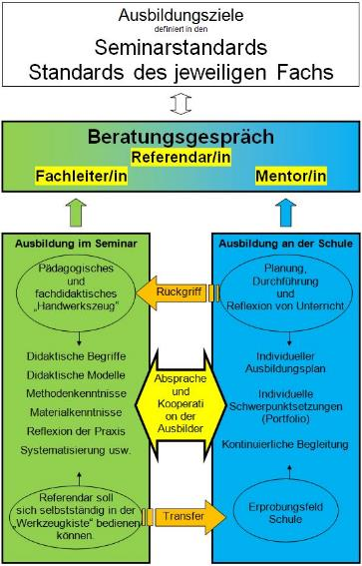
Inhalte:
Vernetzung der Ausbildung in Schule und Seminar
Rolle und Aufgaben der Mentor*innen bei der Ausbildung
Bereich 2 Gesellschafts-wissenschaften
Prof.‘in
Beate Thull
Gemeinschaftskunde, Geschichte, Geografie, Wirtschaft
Beispiel 1:
Kooperation Seminar – Ausbildungsschulen

Slide 25


Erläuterung und Diskussion häufig auftretender Konflikte und Fragestellungen während der gesamten Ausbildung:
Bereich 2 Gesellschafts-wissenschaften
Prof.‘in
Beate Thull
Verhalten bei schwierigen Referendaren:
Welche konkreten Hilfe-stellungen kann / darf ich als Mentor einem Referen-dar geben, der Schwierig-keiten hat?
Prüfungslehrproben:
Sollte ich dafür sorgen, dass die Klasse sich anständig verhält?
Gemeinschaftskunde, Geschichte, Geografie, Wirtschaft
Unterrichtsbesuche:
Wie differenziert soll / darf meine Rückmeldung an den Referendar in den Stundenbesprechungen sein?
Beispiel 1:
Kooperation Seminar – Ausbildungsschulen

Slide 26



Erläuterung und Diskussion häufig auftretender Konflikte und Fragestellungen während der gesamten Ausbildung:
Bereich 2 Gesellschafts-wissenschaften
Prof.‘in
Beate Thull
Gemeinschaftskunde, Geschichte, Geografie, Wirtschaft
Beispiel 1: Kooperation Seminar – Ausbildungsschulen

Slide 27
Bereich 2 Gesellschafts-wissenschaften
Prof.‘in
Beate Thull
Gemeinschaftskunde, Geschichte, Geografie, Wirtschaft
Beispiel 2: Fachdidaktische Koope-ration zwischen Semina-ren, Fachberatern der RP‘en und Universitäten

Slide 28
Instrument:
Fachdidaktische Tagungen für die Fächer Gemeinschaftskunde/ Wirtschaft
Adressaten:
alle Fachberater*innen Gemeinschaftskunde/ Wirtschaft aller vier RP‘en und das Lehrpersonal aller Seminare dieser Fächer sowie Fachdidaktiker verschiedener Universitäten
Inhalte:
Was bedeutet kompetenz-orientierte politische Bil-dung? Ist die kategoriale Bildung noch zeitgemäß? (Prof. Sander, Wien-Gießen)
Auseinandersetzung mit aktuellen wirtschafts-didaktischen Ansätzen zur Implementierung des neuen Fachs Wirtschaft in unsere Ausbildung
(Macha, Tübingen; Loehrwald Oldenburg)
Bereich 2 Gesellschafts-wissenschaften
Prof.‘in
Beate Thull
Gemeinschaftskunde, Geschichte, Geografie, Wirtschaft
Beispiel 2: Fachdidaktische Koope-ration zwischen Semina-ren, Fachberatern der RP‘en und Universitäten

Slide 29
Bereich 3
Fremdsprachen / Mediendidaktik
Prof.´in Dr. Gabriele Kugler-Euerle

Slide 30
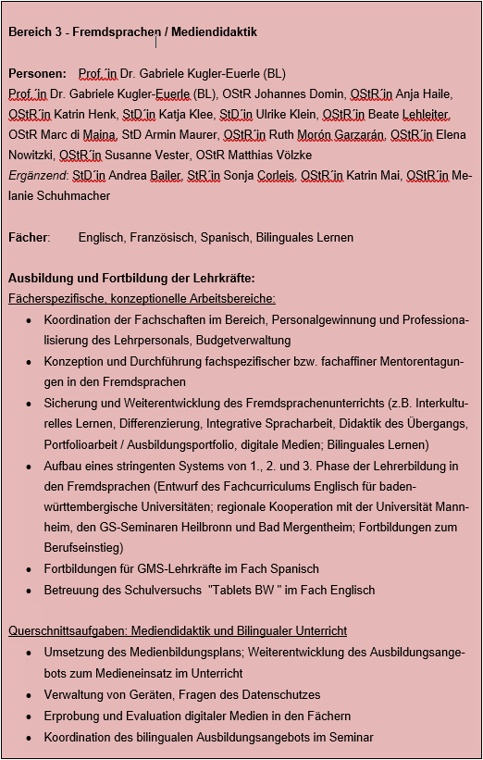
Bereich 3 - Fremdsprachen / Mediendidaktik
Prof.´in Dr. Gabriele
Kugler-Euerle
Beispiel 1:
Weiterentwicklung des Fremd-sprachenunterrichts
Beispiel 2:
Didaktik des Übergangs Englisch
Englisch, Französisch, Spanisch, Bilinguales Lernen
Beispiel 3:
Bilinguale Zusatzausbildung

Slide 31
Bereich 3 - Fremdsprachen / Mediendidaktik
Prof.´in Dr. Gabriele
Kugler-Euerle
Englisch, Französisch, Spanisch, Bilinguales Lernen
Beispiel 1:
Weiterentwicklung des Fremd-sprachenunterrichts

Slide 32
Förderung des Spracherwerbs im Fremdsprachenunterricht vor dem Eintritt in die Kursstufe
Bereich 3 - Fremdsprachen / Mediendidaktik
Prof.´in Dr. Gabriele
Kugler-Euerle
Integrative Spracharbeit beim Eintritt in die Kursstufe
Ziele:Ausbau der sprach-lichen Kom-petenzen, Konzeptent-wicklung für Aus- und Fortbildung
Konzeptent-wicklung im Arbeitskreis: Seminar- und RPS-Vertreter-*innen
Entwicklung von Materi-alien für Un-terricht und Leistungs-messung
Multiplika-tion der Ergebnisse an Semin-are und RP
Implemen-tierung des Konzepts in Aus- und Fortbildung
Evaluation und Opti-mierung: Referendars-unterricht und DOKU
Englisch, Französisch, Spanisch,
Bilinguales Lernen
Beispiel 1: Weiterentwicklung des Fremd-sprachenunterrichts

Slide 33
Bereich 3 - Fremdsprachen / Mediendidaktik
Prof.´in Dr. Gabriele
Kugler-Euerle
Englisch, Französisch, Spanisch, Bilinguales Lernen
Beispiel 2:
Didaktik des Übergangs - Englisch

Slide 34
Englischlernen als Kontinuum: Der Übergang von der Primar- in die Sekundarstufe I
Bereich 3 - Fremdsprachen / Mediendidaktik
Prof.´in Dr. Gabriele
Kugler-Euerle
Erarbeitung einer Didaktik des Übergangs im Fach Englisch
Erprobung an ausgewählten Ausbildungs-schulen
Multiplikation über RP, Akademien, Fachleiter-tagungen, Ausbildungs-schulen
Aufnahme in das Ausbildungs-curriculum
Implementierung in Aus- und Fortbildung
Evaluation
Schuljahr 2001/02 Erprobung Grundschulfremdsprache
Schuljahr 2003/04
Einführung Grundschulfremdsprache
Schuljahr 2018/19
Beginn des Fremdsprachen-unterrichts in
Klasse 3
Englisch, Französisch, Spanisch, Bilinguales Lernen
Beispiel 2:
Didaktik des Übergangs - Englisch

Slide 35
Englischlernen als Kontinuum: Der Übergang von der Primar- in die Sekundarstufe I
Bereich 3 - Fremdsprachen / Mediendidaktik
Prof.´in Dr. Gabriele
Kugler-Euerle
Implementierung der Konzeption in die Ausbildung am Seminar
Reguläre Fachdidaktiksitzungen: Frühes Fremdsprachenlernen
Fachdidaktische Kooperations-veranstaltungen des Grundschul- und Gymnasialseminars in Heilbronn
Wechselseitige Hospitationen von Lehramtsanwärter*innen und Referendar*innen
Evaluation dieser Ausbildungsmodule
Vertiefendes Modulangebot mit dem Ziel der Differenzierung und der individuellen Schwerpunktsetzung:
Einführung in Diagnose-verfahren und
–instrumente:
Portfolioarbeit im Fremdsprachenunterricht
Formen der Lernstandserhebung
Englisch, Französisch, Spanisch, Bilinguales Lernen
Beispiel 2:
Didaktik des Übergangs - Englisch
Individuelle Dokumentation im Ausbildungsportfolio der Referendar*innen

Slide 36
Bereich 3 - Fremdsprachen / Mediendidaktik
Prof.´in Dr. Gabriele
Kugler-Euerle
Englisch, Französisch, Spanisch, Bilinguales Lernen
Beispiel 2:
Didaktik des Übergangs - Englisch

Slide 37
Bereich 4
Naturwissenschaften und NwT
Prof. Karsten Wiese

Slide 38
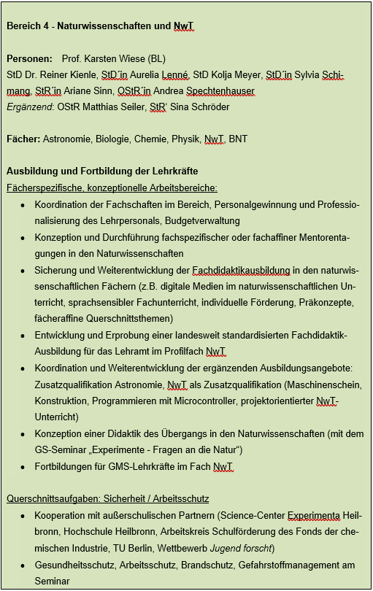
Bereich 4 – Naturwissen-schaften und NwT
Prof.
Karsten Wiese
Beispiel 1:
Sprachsensibler Fachunterricht
Beispiel 2:
Obligatorische
Zusatzqualifikation NwT
Astronomie, Biologie, Chemie, Physik, NwT, BNT
Beispiel 3: Außerschulische Lernorte – Beispiele

Slide 39
Bereich 4 – Naturwissen-schaften und NwT
Prof.
Karsten Wiese
Astronomie, Biologie, Chemie, Physik, NwT, BNT
Beispiel 1: Sprachsensibler Fachunterricht

Slide 40
„Ein guter Chemielehrer ist immer auch ein guter Deutschlehrer“
Prof. Jürgen Mauch, Seminar Esslingen, 1995
Bereich 4 – Naturwissen-schaften und NwT
Prof.
Karsten Wiese
Astronomie, Biologie, Chemie, Physik, NwT, BNT
Beispiel 1: Sprachsensibler Fachunterricht

Slide 41
Bereich 4 – Naturwissen-schaften und NwT
Prof.
Karsten Wiese
Inhalte und Ziele
Förderung der Bildungssprache
Aneignung der Fachsprache
Allgemeine Sprachförderung (u. a. Migrationsaspekte, digitale Medien)
Instrumente
Aufgabenkultur
Fach- und Formelsprache
Üben in Kommunikations-situationen
Perspektiven
Bedeutung des Referendariats
Astronomie, Biologie, Chemie, Physik, NwT, BNT
Beispiel 1:
Sprachsensibler Fachunterricht

Slide 42
Bereich 4 – Naturwissen-schaften und NwT
Prof.
Karsten Wiese
Astronomie, Biologie, Chemie, Physik, NwT, BNT
Beispiel 2: Obligatorische Zusatzqualifikation NwT

Slide 43

Inhalte und Ziele
Grundlagen einer fachlichen Qualifikation (insbesondere Einblicke in nicht selbst studierte andere Naturwissenschaften und Technik)
einfache fachdidaktische Aspekte (NwT-Unterricht nach dem AQuaPrE – Modell)
Lehrbefähigung für das Profilfach NwT in den Klassenstufen 8-10
Adressaten
zukünftige Biologie-, Physik- oder Chemielehrer*innen (obligat.)
zukünftige Geographielehrer*innen (wahlweise)
Bereich 4 – Naturwissen-schaften und NwT
Prof.
Karsten Wiese
Astronomie, Biologie, Chemie, Physik, NwT, BNT
Beispiel 2: Obligatorische Zusatzqualifikation NwT

Slide 44
Einführung, Sicherheitsmodule
Fachschwerpunkte Chemie, Physik, Biologie, Geographie
Anteile in den Fachdidaktiken
Maschinenschein
Microcontroller-Programmierkurs
Konstruktion mit einem CAD-Programm
NwT-Didaktik; projektorientierter NwT-Unterricht (Projektw. am LSZU Adelsheim)
Bereich 4 – Naturwissen-schaften und NwT
Prof.
Karsten Wiese
Astronomie, Biologie, Chemie, Physik, NwT, BNT
Beispiel 2:
Obligatorische
Zusatzqualifikation NwT

Slide 45
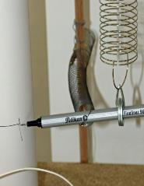
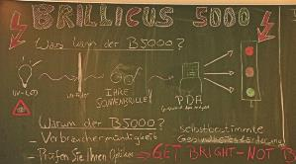
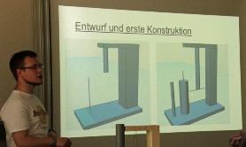
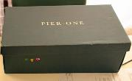
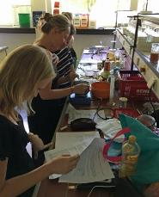
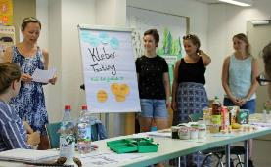
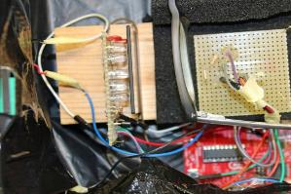
NwT am LSZU - Projektwoche
Seismograph bauen
Bereich 4 – Naturwissen-schaften und NwT
Prof.
Karsten Wiese
UV-Brillen-
Tester
konstruieren
Astronomie, Biologie, Chemie, Physik, NwT, BNT
Beispiel 2:
Obligatorische
Zusatzqualifikation NwT
Kleber herstellen

Slide 46
Bereich 4 – Naturwissen-schaften und NwT
Prof.
Karsten Wiese
Astronomie, Biologie, Chemie, Physik, NwT, BNT
Beispiel 3:
Außerschulische Lernorte

Slide 47
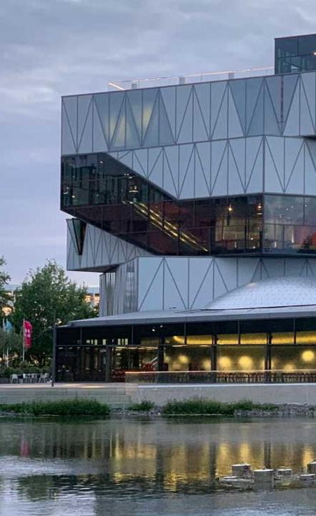
Science Center Experimenta
Schülerlabore (Dr. Wendt)
Fortbildungen (z.B. digitale Messwerterfassung)
Externe Fachsitzungen
Erarbeitung von Praktika für Schülerlabore im Rahmen von Dokumentationen
(seit 2010: 3 Dokumentationen in der Chemie-Fachdidaktik– eine internationale fachdidak-tische Publikation)
Fachleitertreffen Baden-Württemberg 2019
Bereich 4 – Naturwissen-schaften und NwT
Prof.
Karsten Wiese
Astronomie, Biologie, Chemie, Physik, NwT, BNT
Beispiel 3:
Außerschulische Lernorte

Slide 48
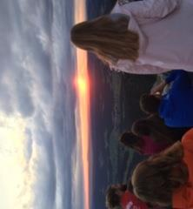
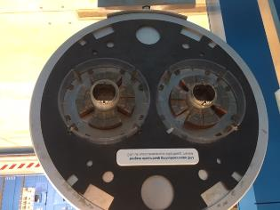
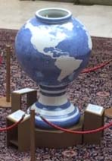
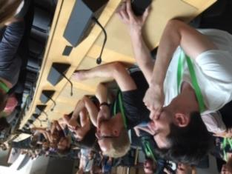
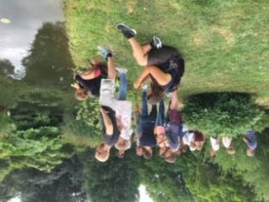
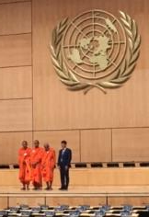
Genf 2019 Impressionen
Bereich 4 – Naturwissen-schaften und NwT
Prof.
Karsten Wiese
Astronomie, Biologie, Chemie, Physik, NwT, BNT
Beispiel 3: Außerschulische Lernorte

Slide 49
Bereich 5
Qualitätsentwicklung / Evaluation
Prof. Klaus Weber

Slide 50
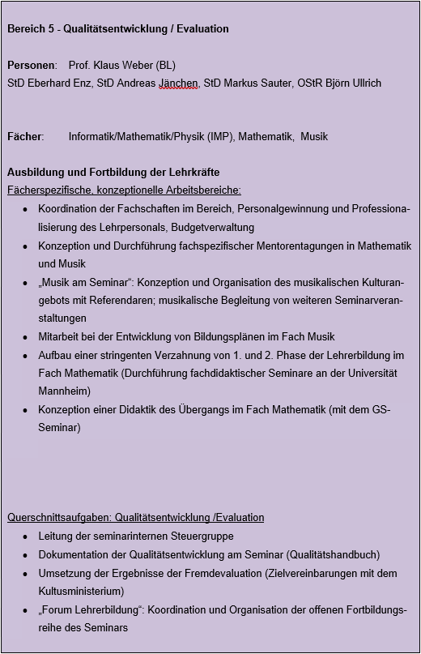
Bereich 5 - Qualitäts-entwicklung / Evaluation
Prof. Klaus Weber
Beispiel: Qualitätsentwicklung und Qualitätssicherung
Informatik, Mathematik, Musik, Physik (IMP)

Slide 51
Bereich 5 - Qualitäts-entwicklung / Evaluation
Prof. Klaus Weber
Informatik, Mathematik, Musik, Physik (IMP)
Beispiel: Qualitätsentwicklung und Qualitätssicherung

Slide 52
Ziele:
Weiterentwicklung der Unterrichtsqualität an den Schulen
Unterstützung von Professionalität der Unterrichtenden
Systematische Entwicklung einer Kultur von Qualitätsentwicklung
Regelmäßige Qualitätsüberprüfungen
Bereich 5 - Qualitäts-entwicklung / Evaluation
Prof. Klaus Weber
Informatik, Mathematik, Musik, Physik (IMP)
Beispiel: Qualitätsentwicklung und Qualitätssicherung

Slide 53
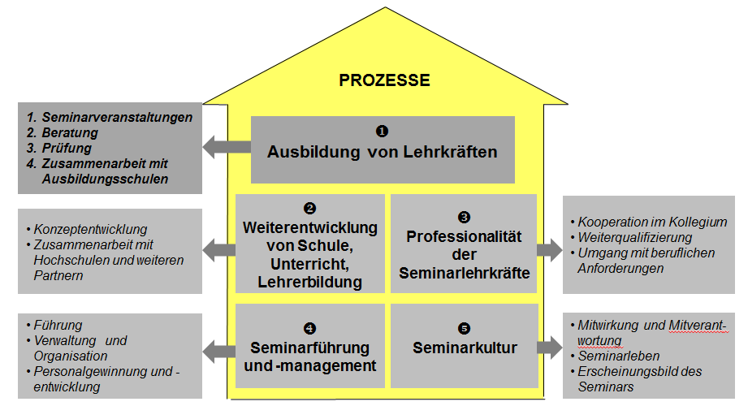
Instrumente von Qualitätsentwicklung und Evaluation
Selbstevaluation
Fremdevaluation 2012
Qualitätsrahmen
Bereich 5 - Qualitäts-entwicklung / Evaluation
Prof. Klaus Weber
Informatik, Mathematik, Musik, Physik (IMP)
Beispiel: Qualitätsentwicklung und Qualitätssicherung

Slide 54
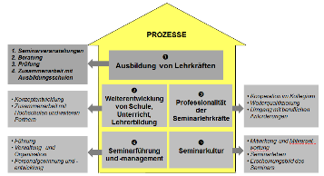
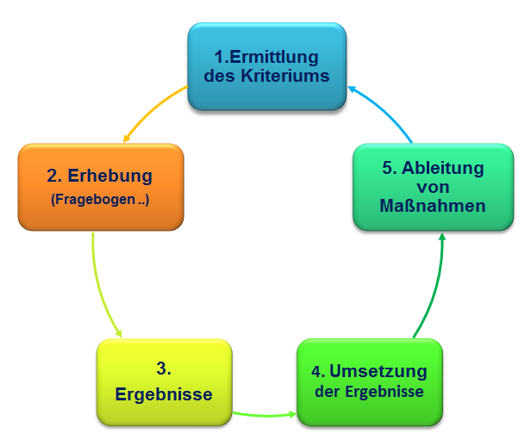
Instrumente von Qualitätsentwicklung und Evaluation
Selbstevaluation
Fremdevaluation 2012
Qualitätsrahmen
Prinzip des
Qualitäts-
kreislaufs
Bereich 5 - Qualitäts-entwicklung / Evaluation
Prof. Klaus Weber
Informatik, Mathematik, Musik, Physik (IMP)
Beispiel: Qualitätsentwicklung und Qualitätssicherung

Slide 55
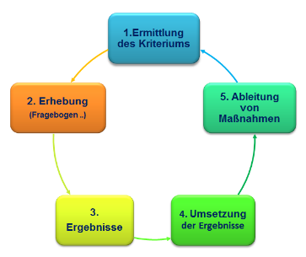
Instrumente von Qualitätsentwicklung und Evaluation
Selbstevaluation
Fremdevaluation 2012
Qualitätsrahmen
Prinzip des Qualitätskreislaufs
Bereich 5 - Qualitäts-entwicklung / Evaluation
Prof. Klaus Weber
Informatik, Mathematik, Musik, Physik (IMP)
Beispiel: Qualitätsentwicklung und Qualitätssicherung

Slide 56
Instrumente von Qualitätsentwicklung und Evaluation
Selbstevaluation
Fremdevaluation 2012
Qualitätsrahmen
Prinzip des Qualitätskreislaufs
Steuergruppe
Bereich 5 - Qualitäts-entwicklung / Evaluation
Prof. Klaus Weber
Informatik, Mathematik, Musik, Physik (IMP)
Beispiel: Qualitätsentwicklung und Qualitätssicherung

Slide 57
Instrumente von Qualitätsentwicklung und Evaluation
Selbstevaluation
Fremdevaluation 2012
Qualitätsrahmen
Prinzip des Qualitätskreislaufs
Steuergruppe
Kontinuierliche und systematische Arbeit seit 2012 (Fremdevaluation)
Bereich 5 - Qualitäts-entwicklung / Evaluation
Prof. Klaus Weber
Informatik, Mathematik, Musik, Physik (IMP)
Beispiel: Qualitätsentwicklung und Qualitätssicherung

Slide 58


Prozesse und Ergebnisse am Seminar
Heilbronn
Bereich 5 - Qualitäts-entwicklung / Evaluation
Prof. Klaus Weber
Sj 2015/16
Erarbeitung eines Fragebogens zur Feedback-praxis, Beschluss einer standardisierten Vorlage für die Ausbildungspläne
Sj 2014/15
Erarbeitung Strukturen und Ziele der Seminarveranstal-tungen transparent machen,
Beginn Erarbeitung Frage-bogens zur Feedbackpraxis
Informatik, Mathematik, Musik, Physik (IMP)
Sj 2013/14
Zielvereinbarung
mit dem KM
Beispiel: Qualitätsentwicklung und Qualitätssicherung
Sj 2012/13
Beschluss der Schwerpunkte der seminarinternen Qualitätsentwicklung
Sj 2011/12 Fremdevaluation

Slide 59
Prozesse und Ergebnisse am Seminar
Heilbronn
SJ 2018/19
Beschluss des Rahmenpapiers zur Exkursions-praxis, Aktualisierung des Qualitätshandbu-
ches: Zusammenstellung Gemeinsame Vereinba-rungen, Diskussion weitere Maßnahmen im Be-
reich der Qualitätsentwicklung und -sicherung
Bereich 5 - Qualitäts-entwicklung / Evaluation
Prof. Klaus Weber
SJ 2017/18
Ablauf des Zeitraums der Zielvereinbarun-gen (KM), Beschluss weiterer Kriterien zur Selbstevaluation: erneute Evaluation der 1. Kompaktphase (nach 12 Jahren)
erstmalige Evaluation der Exkursionspraxis, Erarbeitung eines ersten Fragebogens zur Evaluation der Kompaktphase
Informatik, Mathematik, Musik, Physik (IMP)
Beispiel: Qualitätsentwicklung und Qualitätssicherung
SJ 2016/17
Beschluss von standardisierten Feedbackfragebögen und des entsprechenden Rahmenpapiers

Slide 60
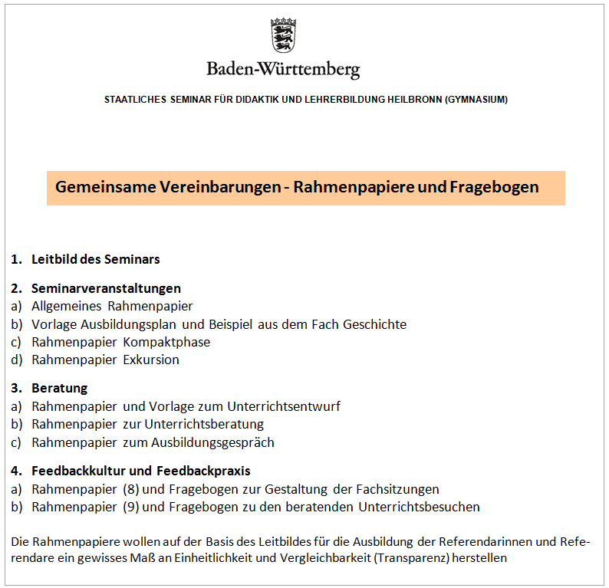
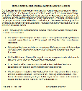

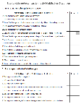
Gemeinsame Vereinbarungen – Rahmenpapiere, Fragebogen:
Bereich 5 - Qualitäts-entwicklung / Evaluation
Prof. Klaus Weber
Rahmenpapier „Aufbau einer Feedbackkultur am Seminar“
Rahmenpapier zur Gestaltung von Fachsitzungen
Informatik, Mathematik, Musik, Physik (IMP)
Beispiel: Qualitätsentwicklung und Qualitätssicherung
Fragebogen zur Gestaltung von Fachsitzungen
Inhaltsverzeichnis zu „Gemeinsame Vereinbarungen“

Slide 61
Bereich 5 - Qualitäts-entwicklung / Evaluation
Prof. Klaus Weber
Informatik, Mathematik, Musik, Physik (IMP)
Beispiel: Qualitätsentwicklung und Qualitätssicherung

Slide 62
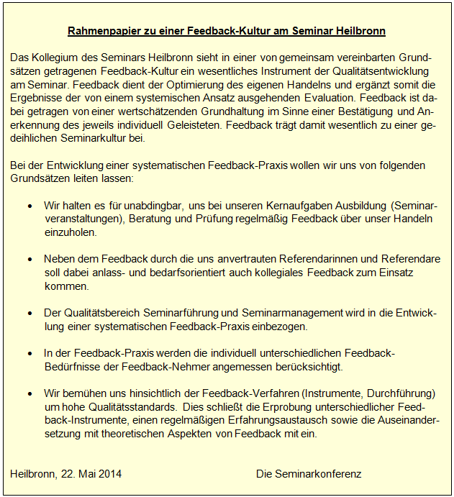
Bereich 5 - Qualitäts-entwicklung / Evaluation
Prof. Klaus Weber
Informatik, Mathematik, Musik, Physik (IMP)
Beispiel: Qualitätsentwicklung und Qualitätssicherung

Slide 63
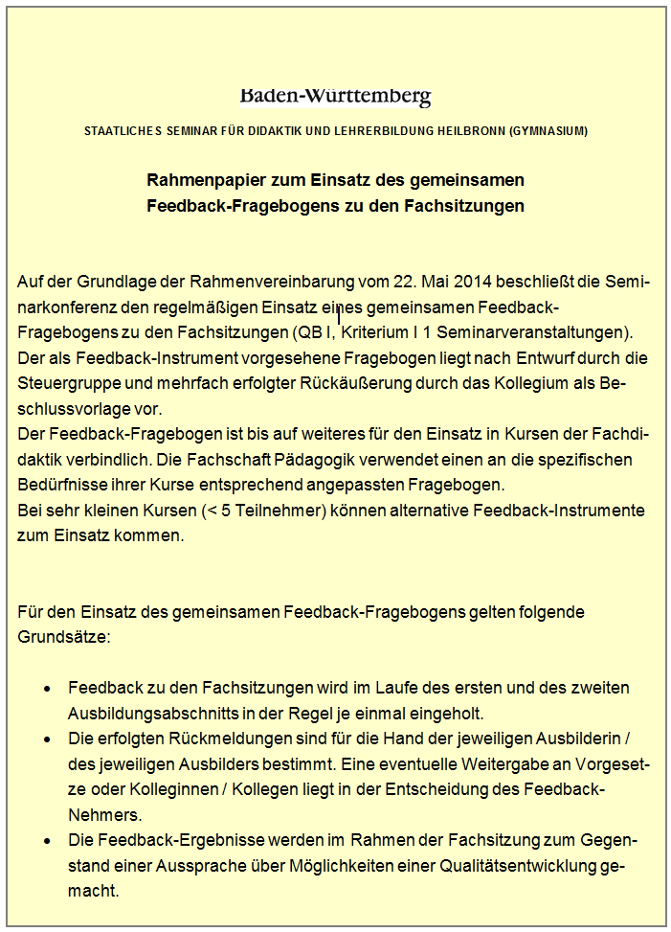
Bereich 5 - Qualitäts-entwicklung / Evaluation
Prof. Klaus Weber
Informatik, Mathematik, Musik, Physik (IMP)
Beispiel: Qualitätsentwicklung und Qualitätssicherung

Slide 64
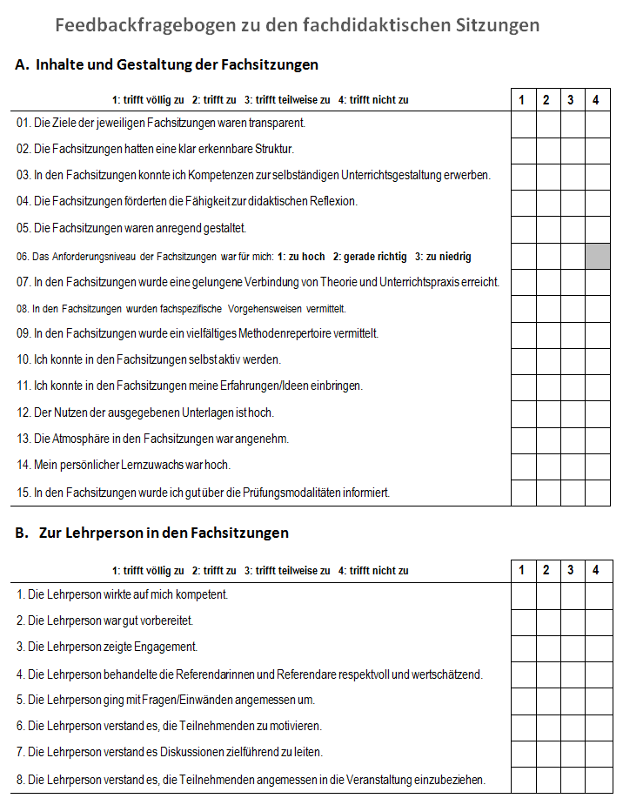
Bereich 5 - Qualitäts-entwicklung / Evaluation
Prof. Klaus Weber
Informatik, Mathematik, Musik, Physik (IMP)
Beispiel: Qualitätsentwicklung und Qualitätssicherung

Slide 65
Bereich 6
Pädagogik / pädagogische Psychologie
Prof.´in Martina Kraut

Slide 66
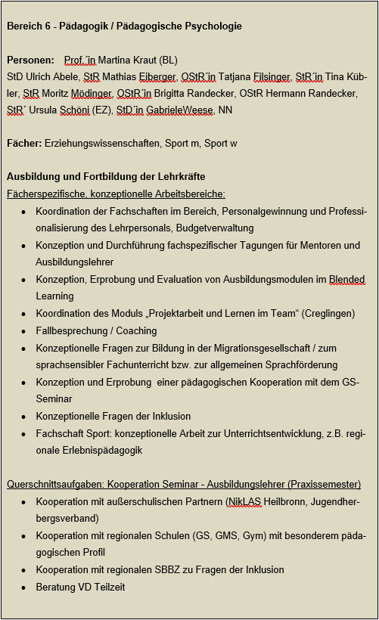
Bereich 6 - Pädagogik / pädagogische Psychologie Prof.´in Martina Kraut
Beispiel 1:
Kooperation Seminar – Ausbildungslehrer (ABL)
Beispiel 2:
Bildung in der Migrationsgesellschaft
Erziehungswissenschaften,
Sport m, Sport w
Beispiel 3:
Projektarbeit und Lernen im Team

Slide 67
Bereich 6 - Pädagogik / pädagogische Psychologie Prof.´in Martina Kraut
Erziehungswissenschaften,
Sport m, Sport w
Beispiel 1: Kooperation Seminar – Ausbil-dungslehrer (ABL)
Beispiel 1: Kooperation Seminar – Ausbil-dungslehrer (ABL)

Slide 68
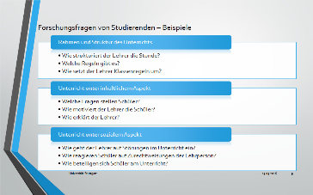
Inhalte / Ziele: Konzeption und Standardisierung der Ausbildung
Instrumente: jährliche Tagung
Adressaten: Ausbildungslehrer*innen
Perspektiven: Vernetzung Seminar – Schule
(– Universitäten)
Bereich 6 - Pädagogik / pädagogische Psychologie Prof.´in Martina Kraut
Erziehungswissenschaften,
Sport m, Sport w
Beispiel 1: Kooperation Seminar – Ausbil-dungslehrer (ABL)
Beispiel 1: Kooperation Seminar – Ausbil-dungslehrer (ABL)

Slide 69
Folie aus der Fortbildung für ABL
Bereich 6 - Pädagogik / pädagogische Psychologie Prof.´in Martina Kraut
Erziehungswissenschaften,
Sport m, Sport w
Beispiel 1:
Kooperation Seminar – Ausbil-dungslehrer (ABL)

Slide 70
Bereich 6 - Pädagogik / pädagogische Psychologie Prof.´in Martina Kraut
Erziehungswissenschaften,
Sport m, Sport w
Beispiel 2:
Bildung in der Migrationsgesell-schaft
Beispiel 2:
Bildung in der Migrationsgesell-schaft

Slide 71
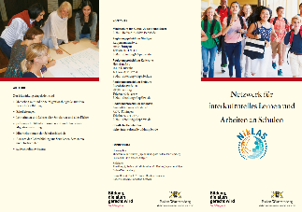
Inhalte / Ziele: interkulturelle Kooperation mit NikLAS
Instrumente: 1-2 Fachsitzung(en) Pädagogik
Adressaten: Referendar*innen
Perspektiven: personale Metareflexion / Kommunikation
Bereich 6 - Pädagogik / pädagogische Psychologie Prof.´in Martina Kraut
Erziehungswissenschaften,
Sport m, Sport w
Beispiel 2:
Bildung in der Migrationsgesell-schaft

Slide 72
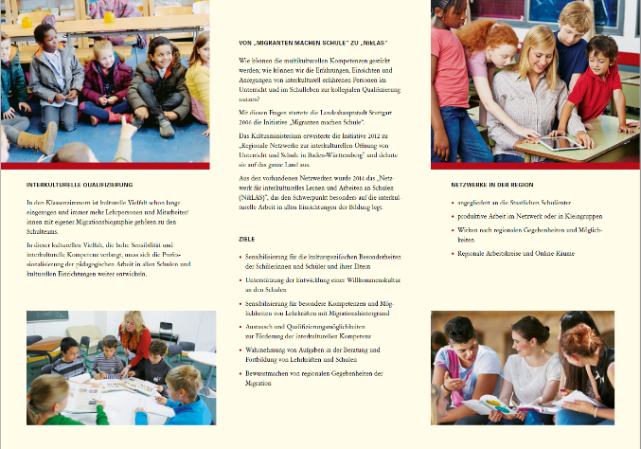
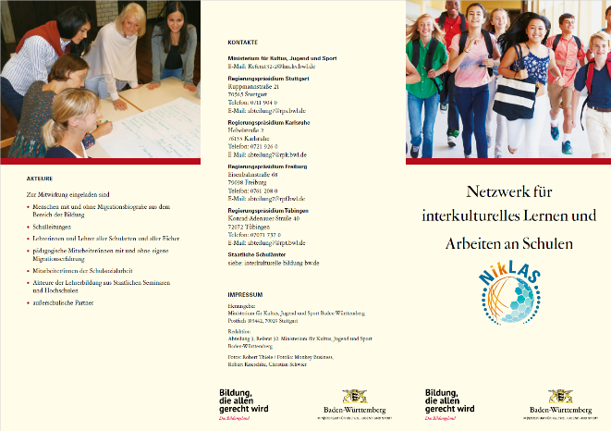
Bereich 6 - Pädagogik / pädagogische Psychologie Prof.´in Martina Kraut
Erziehungswissenschaften,
Sport m, Sport w
Beispiel 2:
Bildung in der Migrationsgesell-schaft

Slide 73
Bereich 6 - Pädagogik / pädagogische Psychologie Prof.´in Martina Kraut
Erziehungswissenschaften,
Sport m, Sport w
Beispiel 3: Projektarbeit und Lernen im Team

Slide 74
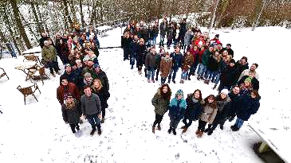
Inhalte / Ziele: Erprobung pädagogischer Großformen
Instrumente: 2 ½ Tage JH Creglingen
Adressaten: Referendar*innen
Evaluation: Präsentation der Arbeitsergebnisse
Perspektiven: Projektunterricht in der Schule
Bereich 6 - Pädagogik / pädagogische Psychologie Prof.´in Martina Kraut
Erziehungswissenschaften,
Sport m, Sport w
Beispiel 3: Projektarbeit und Lernen im Team

Slide 75
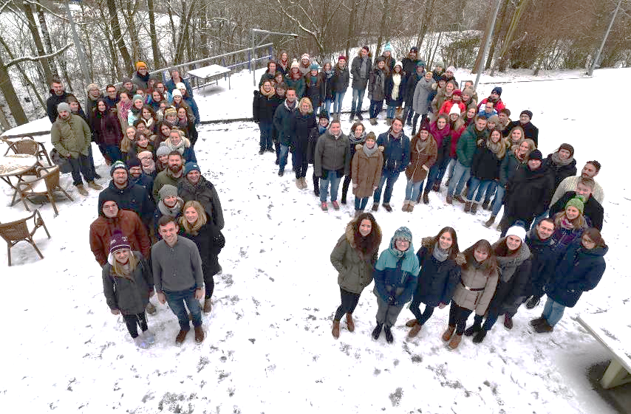
Bereich 6 - Pädagogik / pädagogische Psychologie Prof.´in Martina Kraut
Erziehungswissenschaften, Sport m, Sport w
Beispiel 3:
Projektarbeit und Lernen im Team

Slide 76
Bereich 7
Schulische Übergänge
Prof‘in Roswitha Lindenberger

Slide 77
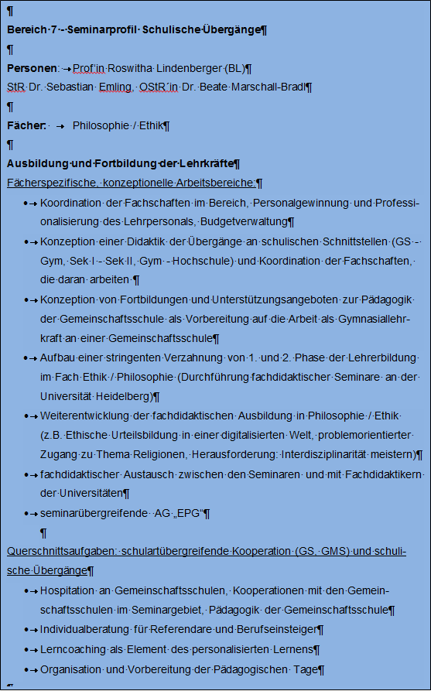
Bereich 2 Gesellschafts-wissenschaften
Prof.‘in
Beate Thull
Beispiel 1
Schulische Übergänge
Bereich 7 - Schulische Übergänge
Prof‘in Roswitha Lindenberger
Beispiel 2: Gemeinschaftsschule
Gemeinschaftskunde, Geschichte, Geografie, Wirtschaft
Philosophie / Ethik
Beispiel 3: Individual- und Kleingruppencoaching für Referendar*innen und Lehrpersonen in der Berufseingangsphase
Beispiel 1:
Kooperation Seminar – Ausbil-dungsschulen

Slide 78
Bereich 2 Gesellschafts-wissenschaften
Prof.‘in
Beate Thull
Bereich 7 - Schulische Übergänge
Prof‘in Roswitha Lindenberger
Gemeinschaftskunde, Geschichte, Geografie, Wirtschaft
Philosophie / Ethik
Beispiel 1:
Kooperation Seminar – Ausbil-dungsschulen
Beispiel 1
Schulische Übergänge

Slide 79
Ziel: Bewusstsein schaffen für die Situation an schulischen Schnittstellen
Inhalte:
Klärung der jeweiligen Situation und deren Erfordernissen
Umgangsweisen und Maßnahmen an die Hand geben
Beobachtung, Hospitation und Reflexion
erreichter Stand am Seminar Heilbronn: Integration der Didaktik des Übergangs in allen Ausbildungsbereichen. Kooperationsveranstaltungen in D, E, M, Natwiss., Päd.
Bereich 2 Gesellschafts-wissenschaften
Prof.‘in
Beate Thull
Bereich 7 - Schulische Übergänge
Prof‘in Roswitha Lindenberger
Gemeinschaftskunde, Geschichte, Geografie, Wirtschaft
Philosophie / Ethik
Beispiel 1:
Kooperation Seminar – Ausbil-dungsschulen
Beispiel 1
Schulische Übergänge

Slide 80
Schulische Schnittstellen
Kindergarten
Grundschule
Gymnasium
Hochschule/berufliche Ausbildung
Übergänge zwischen den Schularten
Übergänge zwischen den einzelnen Schulstufen
Phasen der Lehrerbildung
Studium
Referendariat
Berufseinstieg
Bereich 2 Gesellschafts-wissenschaften
Prof.‘in
Beate Thull
Bereich 7 - Schulische Übergänge
Prof‘in Roswitha Lindenberger
Gemeinschaftskunde, Geschichte, Geografie, Wirtschaft
Philosophie / Ethik
Beispiel 1:
Kooperation Seminar – Ausbil-dungsschulen
Beispiel 1
Schulische Übergänge

Slide 81
Bereich 2 Gesellschafts-wissenschaften
Prof.‘in
Beate Thull
Bereich 7 - Schulische Übergänge
Prof‘in Roswitha Lindenberger
Gemeinschaftskunde, Geschichte, Geografie, Wirtschaft
Philosophie / Ethik
Beispiel 1:
Kooperation Seminar – Ausbil-dungsschulen
Beispiel 2:
Gemeinschaftsschule

Slide 82
Ziele:
Kennenlernen der Pädagogik an der Gemeinschaftsschule (GMS)
Vorbereitung auf die Arbeit als Gymnasiallehrperson an einer GMS
Inhalte:
Personalisiertes Lernen an einer GMS und dafür erforderliche Schritte
Lerncoaching als wesentliches pädagogisches Element der GMS
Instrumente:
Modul „Personalisiertes Lernen“
GMS-Hospitation
Fortbildungsreihe für Gymnasiallehrpersonen an GMS für Spanisch
Fortbildungsreihe für Gemeinschaftsschullehrer für NWT (gymn. Niveau)
Bereich 2 Gesellschafts-wissenschaften
Prof.‘in
Beate Thull
Bereich 7 - Schulische Übergänge
Prof‘in Roswitha Lindenberger
Gemeinschaftskunde, Geschichte, Geografie, Wirtschaft
Philosophie / Ethik
Beispiel 1:
Kooperation Seminar – Ausbil-dungsschulen
Beispiel 2:
Gemeinschaftsschule

Slide 83
Bereich 2 Gesellschafts-wissenschaften
Prof.‘in
Beate Thull
Bereich 7 - Schulische Übergänge
Prof‘in Roswitha Lindenberger
Gemeinschaftskunde, Geschichte, Geografie, Wirtschaft
Philosophie / Ethik
Beispiel 3:
Individual- und Klein-gruppencoaching für Referendar*innen und Lehrpersonen in der Berufseingangsphase
Beispiel 1:
Kooperation Seminar – Ausbil-dungsschulen

Slide 84
Ziele:
Unterstützung
Aufbau von Selbstreflexion und Resilienz
Aufbau von professionellen Netzwerken, fachlicher und überfachlicher Austausch
Aufbau von Beratungskompetenz
Fortbildung
Instrumente:
Einzelfall- und Kleingruppencoaching
Fortbildungsreihe "Newcomer" für Lehrpersonen im Berufseingang
Bereich 2 Gesellschafts-wissenschaften
Prof.‘in
Beate Thull
Bereich 7 - Schulische Übergänge
Prof‘in Roswitha Lindenberger
Gemeinschaftskunde, Geschichte, Geografie, Wirtschaft
Philosophie / Ethik
Beispiel 3:
Individual- und Klein-gruppencoaching für Referendar*innen und Lehrpersonen in der Berufseingangsphase
Beispiel 1:
Kooperation Seminar – Ausbil-dungsschulen

Slide 85
Besondere Vorhaben und Projekte des Seminars Heilbronn

Slide 86
Besondere Vorhaben und Projekte
des Seminars Heilbronn

Slide 87
1. Schulische Übergänge
2. Übergang Schule – Hochschule
3. Fortbildungen zum Berufseinstieg
4. Pädagogische Tage
5. Modultage
6. Das neue Fach Wirtschaft
7. Das neue Fach NWT
8. Digitale Medien – Fächerübergrei-
fendes Angebot für Referendare
9. Digitale Medien - Integration
digitaler Medien in die
Lehrerausbildung
Besondere Vorhaben und Projekte
des Seminars Heilbronn
Übergänge
Veranstaltungs-
formate
9 Beispiele
zu
4 Aspekten
Neue Fächer
„made in HN“
Digitalisierung

Slide 88
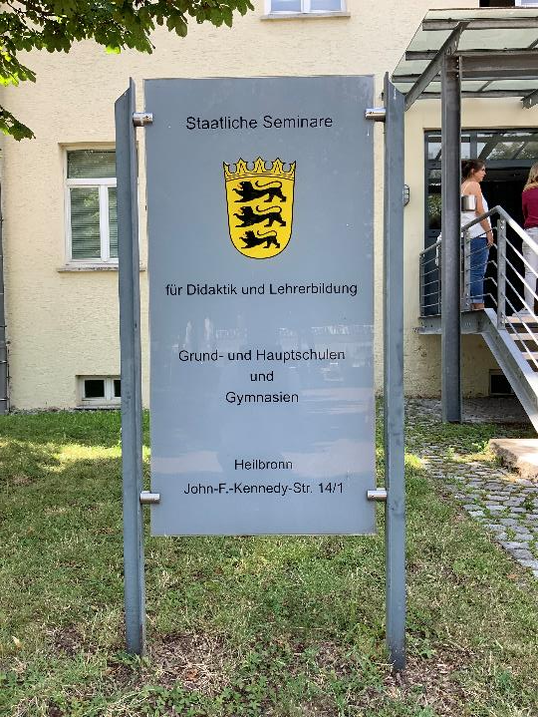
Eine Besonderheit:
Grundschul- und Gymnasialseminar in einem Gebäude
Seminarprofil:
Schulische Übergänge
Besondere Vorhaben und Projekte
des Seminars Heilbronn

Slide 89
Besondere Vorhaben und Projekte
des Seminars Heilbronn
Beispiel 1 Schulische Übergänge

Slide 90
Schulische Übergänge: Übergang Sek I – Sek II
Übergang von Klasse 10 in die Kursstufe vor allem im G8 problematisch
Konsequenz: zu Beginn der Kursstufe Versuch der Angleichung der heterogenen Lernvoraussetzungen der Schülerinnen und Schüler
Am Seminar Heilbronn:
Entwicklung von schulischen Angeboten für den Beginn der Kursstufe (Auffrischung und Vertiefung von Lernstrategien und fächerübergreifenden Kompetenzen, Verbesserung schriftsprachlicher Kompetenzen im Deutschunterricht)
Besondere Vorhaben und Projekte
des Seminars Heilbronn
Beispiel 1 Schulische Übergänge

Slide 91
Variante 1: Methodentag zu Beginn der Kursstufe
Organisation selbstständigen Arbeitens / Lernens (u.a. Zeitmanagement)
Themenfindung: Eingrenzung / Formulierung eines Themas
Internet-, Literaturrecherche
Arbeitstechniken (z.B. Exzerpieren, Zitieren...).
Besondere Vorhaben und Projekte
des Seminars Heilbronn
Beispiel 1 Schulische Übergänge

Slide 92
Variante 2: integratives Angebot im Fach Deutsch zur Kurzfilmanalyse
Episodenkurzfilm „True“ + Kompetenztraining
Arbeitstechniken:
  Effektiv in der Gruppe arbeiten,
  Texte sinnentnehmend lesen, Textinhalte visualisieren,
  Unterrichtsmitschriften und Vorträge,
  eine Präsentation vorbereiten, halten und beurteilen,
  Zitiertechnik,
  Korrektur lesen.
Besondere Vorhaben und Projekte
des Seminars Heilbronn
Beispiel 1 Schulische Übergänge

Slide 93
Besondere Vorhaben und Projekte
des Seminars Heilbronn
Beispiel 2 Übergang
Schule – Hochschule

Slide 94
Argumentationskompetenz in der Kursstufe fördern
Besondere Vorhaben und Projekte
des Seminars Heilbronn
Ziele
Allgemeine Studierfähigkeit und Wissenschaftspropädeutik als ein Ziel des gymnasialen Unterrichts in der Kursstufe
Akteure und Themen
Schule, Seminar (u.a.)
Spezifikation der Ebene 1:
Recherche, Strukturierung von Information,
Hypothesenbildung, Gliederung von Texten,
Themen, Experimentieren, Interpretieren etc. sowie:
Empirische Befunde
Ergebnis einer nicht skalierten Umfrage zur Einschätzung der Studierfähigkeit von Studienanfängern (2011/12) des Philosophischen Fakultätentages:
Beispiel 2 Übergang
Schule – Hochschule

Slide 95
Ziele
Drei Ebenen der Wissenschaftspropädeutik nach Huber:
Wissenschaftliche Grundbegriffe, Arbeitstechniken, Methoden
Denkweisen und Haltungen
Reflexion über Bedingungen und Grenzen wissenschaftlicher Erkenntnis, Auseinandersetzung mit Folgen
(Müsche: Wissenschaftspropädeutik…. In: Keuffer, Hahn: Wissenschaftspropädeutik. Berlin 2010. S. 61ff.)
Akteure und Themen
Argumentieren, Kernkompetenz der Fächer Philosophie/Ethik:
Identifikation von wesentlichen Bestandteilen von Argumenten in Texten/Diskussionen
Argumentationsanalyse (Rekonstruktion der Argumentationsstruktur, Argumenttyp, Aufdecken und Ergänzen von Auslassungen (Enthymen)
Bewertung des Arguments
Erkennen kommunikativer Absichten
Empirische Befunde
Rückgang der Sprach-, Lese- und Schreibkompetenz
Häufung von Zitaten und Paraphrasen in Seminararbeiten, kein eigener Standpunkt, fehlende kritische Distanz zur Sekundärliteratur
Wissenschaft reduziert auf Informationssammlung
Besondere Vorhaben und Projekte
des Seminars Heilbronn
Beispiel 2 Übergang
Schule – Hochschule
Handlungsbedarf
im schulischen Kontext

Slide 96
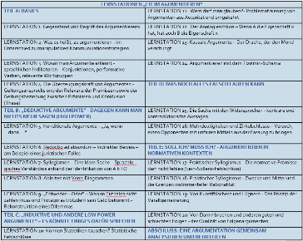
Durchgängige Förderung des Argumentierens in der Kursstufe
Grundstein z.B. auf Basis einer Selbsteinschätzung mit Hilfe eines Lernzirkels (Methodentag zu Beginn von K1)
Ausbau in unterschiedlichen Fächern unter Berücksichtigung von Standardsituationen
Übungen im Debating (z.B. integriert in den Unterricht, Debattentag, Teilnahme an Wettbewerben)
Bilanzierung und ggf. Nachjustierung am Ende von K2
Besondere Vorhaben und Projekte
des Seminars Heilbronn
Beispiel 2 Übergang
Schule – Hochschule
Lernzirkel Argumentieren

Slide 97
LERNSTATIONEN „FIT IM AGUMENTIEREN“
TEIL A: BASICS | LERNSTATION 11: Wem darf man glauben?- Problematisierung von Argumenten aus Autorität und umgekehrt
LERNSTATION 1: Gegenstand und Begriff des Argumentierens | LERNSTATION 12: Der Analogieschluss – Wenn A die Eigenschaft x hat, hat auch B die Eigenschaft x
LERNSTATION 2: Was es heißt, zu argumentieren - im Unterschied zu manipulativen Kommunikationsstrategien | LERNSTATION 13: Kausale Argumente – Der Drache, der den Mond verschlingt ….
LERNSTATION 3: Woran man Argumente erkennt - sprachlichen Indikatoren – Konjunktionen, performative Verben, relevante Wortgruppen | LERNSTATION 14: Argumentieren mit dem Toulmin-Schema
LERNSTATION 4: Die Überzeugungskraft von Argumenten - Geltungsanspruchs und der Relevanz der Prämissen sowie der Geltungsbeziehung zwischen Prämissen und Konklusion (These) | TEIL D: WAS NOCH ALLES FALSCH LAUFEN KANN
TEIL B: „DEDUKTIVE ARGUMENTE“ - DAGEGEN KANN MAN NICHTS MEHR SAGEN (HIGH POWER) | LERNSTATION 15: Die Sache mit den Widersprüchen - konträre und kontradiktorische Aussagen
LERNSTATION 5: Konditionale Argumente – „Ja, wenn ...dann....“ | LERNSTATION 16: Mehrdeutigkeiten und Zirkelschlüsse – Versuch, einen Opponenten mit unfairen Mitteln aus der Fassung zu bringen
LERNSTATION 6: Reductio ad absurdum – Indirekter Beweis – am Beispiel eines juristischen Falles | TEIL E: SOLL ICH? MUSS ICH? - ARGUMENTIEREN IN NORMATIVEN KONTEXTEN
LERNSTATION 7: Syllogismen – Eine klare Sache – Sprachlo-gisches Verständnis anhand der Identifikation von A E I O | LERNSTATION 17: Praktischer Syllogismus - Die normative Prämisse darf nicht fehlen (Sein-Sollens-Fehlschluss)
LERNSTATION 8: Ableiten mit Venn-Diagrammen | LERNSTATION 18: Praktischer Syllogismus - Zwecke und Mittel und die Grenzen instrumenteller Rationalität
LERNSTATION 9: „Entweder – Oder“ – Warum Euthalos nicht zahlen muss und Protagoras trotzdem sein Geld bekommt - Rekonstruktion eines Dilemmas | LERNSTATION 19: Von Kunstfälschern und Lügnern - Das Prinzip der Verallgemeinerung
TEIL C: „INDUKTIVE UND ANDERE LOW POWER ARGUMENTE“ – ES KÖNNTE EINIGES DAFÜR SPRECHEN | LERNSTATION 20: Von Dammbrüchen und anderen guten und schlechten Folgen - der Qualität von Folgenargumenten
LERNSTATION 10: Können Statistiken täuschen? Statistische Fehlschlüsse | ABSCHLUSS: EINE ARGUMENTATION GEMEINSAM ANALYSIEREN UND BEURTEILEN
Besondere Vorhaben und Projekte
des Seminars Heilbronn
Beispiel 2 Übergang
Schule – Hochschule

Slide 98
Besondere Vorhaben und Projekte
des Seminars Heilbronn
Beispiel 3: Fortbildungen zum Berufseinstieg

Slide 99
Zielsetzung: bedarfsorientierte Begleitung der fachlichen Kompetenzentwicklung junger Kolleg*innen und Förderung der interkollegialen Kommunikation
Besondere Vorhaben und Projekte
des Seminars Heilbronn
Fallbesprechungen/Coaching
(Fachbereich Pädagogik
Lehrerfortbildung
Studium
Berufseinstiegsphase
Referendariat
Beispiel 3: Fortbildungen zum Berufseinstieg
Bedarfsorientierte Fortbildungsreihe
mit fachlichem bzw. fachdidaktischem Schwerpunkt

Slide 100
Gegenstand: (Erweiterung und) Vertiefung eines individuellen Instrumentariums zur Festigung der professionellen Rolle und unterrichtlicher Routinen durch
Besondere Vorhaben und Projekte
des Seminars Heilbronn
Aufarbeitung aktueller, praxisrelevanter Erkenntnisse der Bildungsforschung
Entwicklung unterstützender Systeme für eine zunehmend selbstorganisierte berufs- und unterrichtsbezogene Kommunikation
Analyse und Erarbeitung von Unterrichtsszenarien zur Illustrierung der Basisorientierungen gymnasialen Unterrichts
Beispiel 3: Fortbildungen zum Berufseinstieg

Slide 101
Besondere Vorhaben und Projekte
des Seminars Heilbronn
Beispiel 4: Pädagogische Tage

Slide 102
Ausbildungsformate
Fachsitzungen
Module (fachspezifisch, fächerverbindend, fächeraffin)
Exkursionen
Schulhospitationen (GS, GMS)
Kooperationsveranstaltungen
Lerntandems/Gruppenhospi-tationen
Projekttage
Basis : Pädagogische Tage ->
Pädagogische Tage
2013 Feedback
2014 Feedbackkultur am Seminar
2015 Implementierung der Leit- perspektiven des BP 2016 in die Seminarausbildung
2016 Sprachsensibler Unterricht als Beitrag zur individuellen Förderung
2017 Digitale Medien im Unterricht und in der Lehrerausbildung
2018 Digitale Bildung und digitale Medien im Unterricht
2019 Vorläufiger Titel: Schule und Seminar – Partner in der Ausbildung
Besondere Vorhaben und Projekte
des Seminars Heilbronn
Beispiel 4: Pädagogische Tage

Slide 103
Besondere Vorhaben rund Projekte
des Seminars Heilbronn
Beispiel 5: Modultage

Slide 104
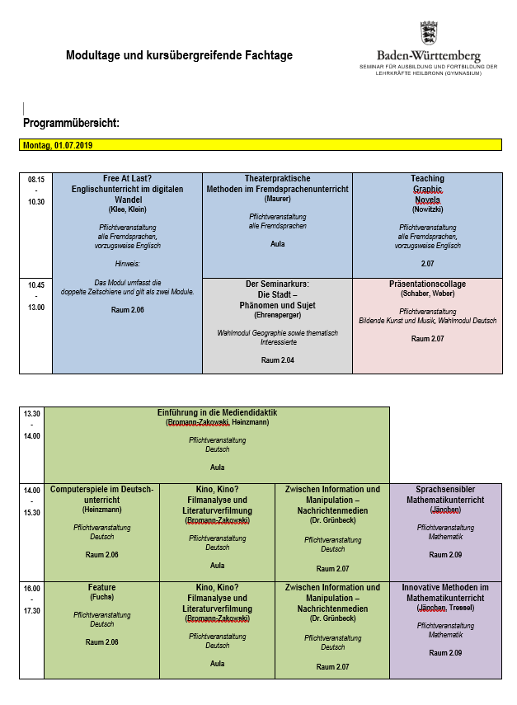
Modultage
bis 2013: Innovative Lehr- und Lernformen
2014 - 2016: Individuelles und kooperatives Lernen
seit 2017: Kursübergreifende Modultage, häufig Schwerpunkte Mediendidaktik oder Sprachförderung
Besondere Vorhaben und Projekte
des Seminars Heilbronn
Beispiel 5: Modultage

Slide 105

Modultage
bis 2013: Innovative Lehr- und Lernformen
2014 - 2016: Individuelles und kooperatives Lernen
seit 2017: Kursübergreifende Modultage, häufig Schwerpunkte Mediendidaktik oder Sprachförderung
Besondere Vorhaben und Projekte
des Seminars Heilbronn
Beispiel 5: Modultage

Slide 106
Besondere Vorhaben und Projekte
des Seminars Heilbronn
Beispiel 6: Wirtschaft - Didaktischer Einfluss auf Bildungspläne und Ausbildungsgang

Slide 107
Besondere Vorhaben und Projekte
des Seminars Heilbronn
Bedeutung fachdidaktischer Expertise für Bildungsprozesse
Bildungspläne
Neue Ausbildungsgänge
Wirtschaft
Theorie
Praxis
Transmission
Beispiel 6: Wirtschaft - Didaktischer Einfluss auf Bildungspläne und Ausbildungsgang

Slide 108
Besondere Vorhaben und Projekte
des Seminars Heilbronn
Beispiel 7:
NwT – ein neues Fach

Slide 109
Bildungsplankommission
Konzeptionsgruppe NwT
Pro3 Steuergruppe NwT
Didaktisches Konsilium
Schulversuch NwT1
T-Time
ZPG-Fortbildungen
Besondere Vorhaben und Projekte
des Seminars Heilbronn
Beispiel 7:
NwT – ein neues Fach

Slide 110
Fit für die Kursstufe NwT
NwT für GMS-Lehrkräfte
Technik-Multiplikation
NwT-Zusatzausbildung
NwT-Vollausbildung
Beratung von Schulen und Universitäten
Pilotierung NwT-Leistungsfach
Besondere Vorhaben und Projekte
des Seminars Heilbronn
Beispiel 7:
NwT – ein neues Fach

Slide 111
Besondere Vorhaben und Projekte
des Seminars Heilbronn
Beispiel 8:
Digitale Medien – Fächerübergrei-fendes Angebot für Referendare

Slide 112
Umsetzung
des Medien-bildungsplans
Besondere Vorhaben und Projekte
des Seminars Heilbronn
Beispiel 8:
Digitale Medien – Fächerübergrei-fendes Angebot für Referendare

Slide 113
Schule in der digitalisierten Welt
Mit digitalen Medien präsentieren
Nearpod
Urheberrecht und Datenschutz
Open Educational Resources (OER)
Kabelkunde
Coding
Notenberechnung mit Excel
Moodle
iPad in Lehrerhand
Erklärvideos mit Explain Everything
eBooks mit Book Creator
Umsetzung
des Medien-bildungsplans
Besondere Vorhaben und Projekte
des Seminars Heilbronn
Beispiel 8:
Digitale Medien – Fächerübergrei-fendes Angebot für Referendare

Slide 114
Besondere Vorhaben und Projekte
des Seminars Heilbronn
Beispiel 9:
Digitale Medien -Integration digitaler Medien in die Lehrerausbildung

Slide 115
Besondere Vorhaben und Projekte
des Seminars Heilbronn
Pädagogische Tage zum Thema Digitalisierung
Nutzung digitaler Medien durch Fachleiter und Lehrbeauftragte
Bedarfs-orientierte Fortbildungs-angebote für Dozenten
Beispiel 9:
Digitale Medien -Integration digitaler Medien in die Lehrerausbildung
Projekte in Fachdidaktik- oder Pädagogik-Kursen
Nutzung als Arbeitsgerät zur Vorbereitung und Gestaltung von Fachsitzungen

Slide 116



Besondere Vorhaben und Projekte
des Seminars Heilbronn
Flipped Classroom:
Erstellung und Einsatz von Lernvideos
Free At Last?
Englisch-
unterricht im digitalen Wandel
Ethische Urteilsbildung in der digitalen Welt
Beispiel 9:
Digitale Medien -Integration digitaler Medien in die Lehrerausbildung

Slide 117

Praxisbeispiel Blended Learning: Zusammenarbeit mit der Deutschen Schule in Puebla/Mexico.
Besondere Vorhaben und Projekte
des Seminars Heilbronn
Beispiel 9:
Digitale Medien -Integration digitaler Medien in die Lehrerausbildung

Slide 118

Seminar Heilbronn
Vielen Dank für Ihre Aufmerksamkeit!
Containerbereich

